Slide 1

タイトル画面
起動時に表示
1
素材一覧
No | 素材名 | 内容 | 機能
１ | Title_BackGround | タイトル背景画像
２ | Title_Rogo | タイトルロゴ画像
３ | Start_Button | スタートボタン画像
処理一覧
No | 項目 | 内容
３ | [スタートボタン]タップ | [ゲーム画面]に遷移
2
3

Slide 2
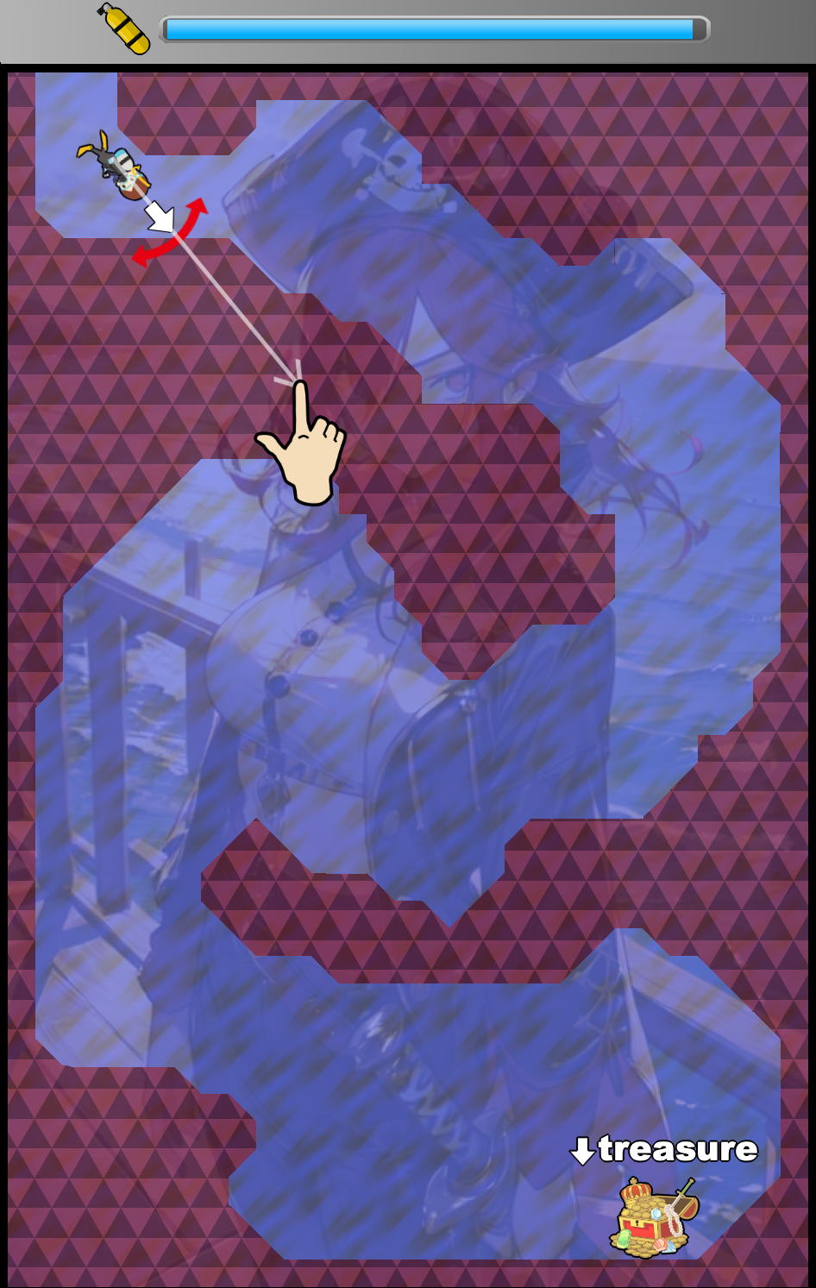
ゲーム画面
[スタートボタン]タップで表示
素材一覧
1
No | 素材名 | 内容 | 機能
１ | Air_Gage | 空気のゲージの画像 | 常に減少
２ | Player | プレイヤー画像 | 指の方向に角度を合わせて移動
３ | Block | ブロックの画像 | 32*32pixelの5種類の単純図形, プレイヤーが当たるとノックバックして 空気ゲージが大幅に減少
４ | Game_BackGround | ゲームの背景画像
５ | Mask | マスク画像 | 財宝をプレイヤーが獲得すると薄くなる
６ | Treasure | 財宝の画像 | 全てプレイヤーが獲得するとゴールが出現
2
3
5
処理一覧
 | 項目 | 内容
２ | プレイヤー移動 | 画面に指を置くと角度を合わせて移動
 | 画面遷移 | 結果判定後自動で各画面へ遷移
6
4

Slide 3
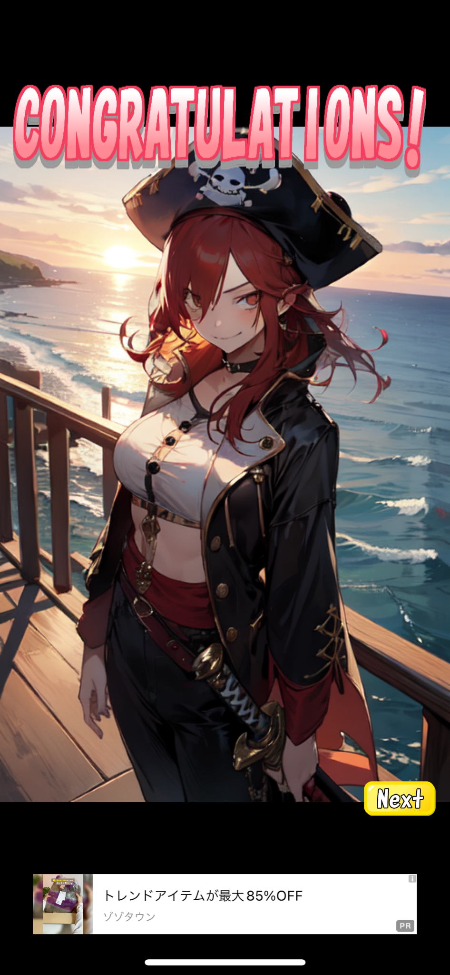
ゲームクリア画面
[ゲーム画面]でゲームクリア時に表示
素材一覧
1
No | 素材名 | 内容 | 機能
１ | Congratulations | クリア時に表示する画像
２ | Clear_BackGround | クリア画面背景
３ | Next_Button | ネクストボタン画像
処理一覧
No | 項目 | 内容
３ | [ネクストボタン]タップ | [ゲーム画面]に遷移 ステージレベルアップ
2
3

Slide 4
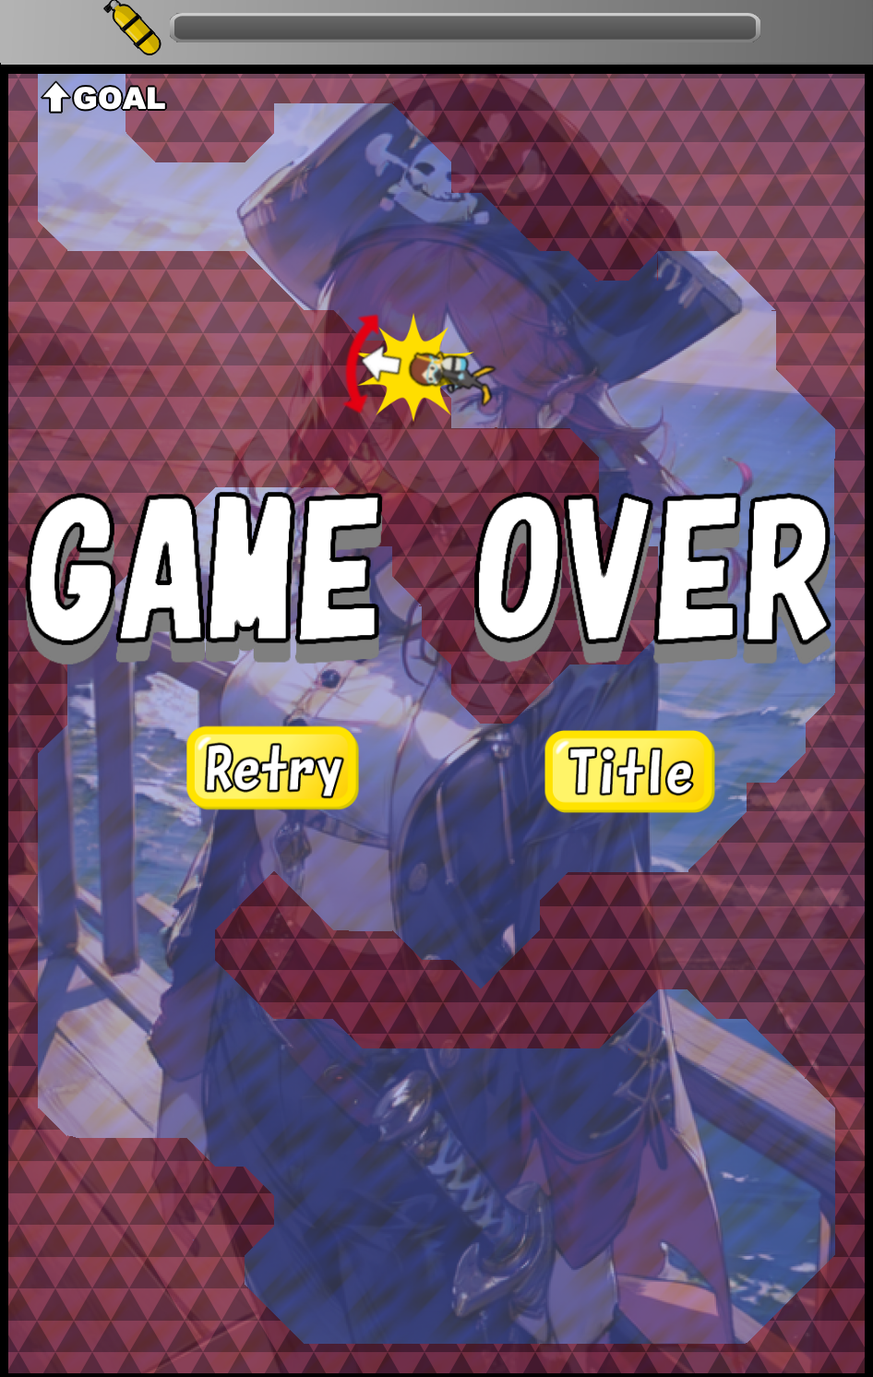
ゲームオーバー画面
[ゲーム画面]でゲームオーバー時に表示
素材一覧
No | 素材名 | 内容 | 機能
１ | GameOver | ゲームオーバー時に表示する画像
２ | Retry_Button | リトライボタン画像
３ | Title_Button | タイトルボタン画像
1
処理一覧
2
3
No | 項目 | 内容
２ | [リトライボタン]タップ | [ゲーム画面]に遷移
３ | [タイトルボタン]タップ | [タイトル画面]に遷移

Slide 5
サウンド一覧
BGM
画面名 | ファイル名
タイトル画面 | Title_BGM
ゲーム画面 | Game_BGM
SE
操作名 | ファイル名
ゲームクリア時 | GameClear_SE
ゲームオーバー時 | GameOver_SE
ボタンタップ時 | Tap_SE
指でプレイヤー誘導時 | Player_Guidance_SE
かつ SEが停止している場合

Slide 6
1
No | 素材名 | 内容 | 機能
１
２
No | 項目 | 内容
１
２
画面名 | ファイル名

